Slide 1


Slide 2
Kresťanstvo
Kresťanstvo je náboženstvo opierajúce sa o učenie Ježiša Krista, ktorý žil v Palestíne pred 2000 rokmi. Dnes je toto náboženstvo rozšírené na celom svete.
Kresťanstvo je pravdepodobne najväčšie svetové náboženstvo. Približne 1500 miliónov ľudí verí v existenciu jedného Boha, ktorý zoslal svojho syna Ježiša Krista na zem, aby tu hlásal jeho slovo a spasil hriešne ľudstvo.

Slide 3

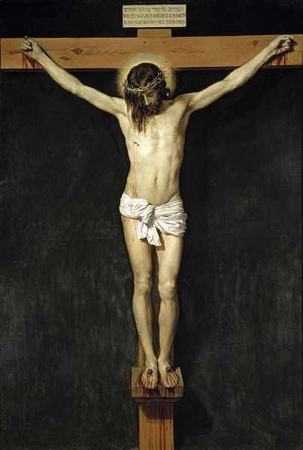
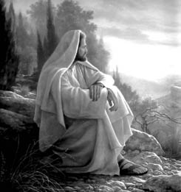

Slide 4
Judaizmus
Judaizmus alebo židovstvo môže byť:
židovské náboženstvo,
kolektívna, religiózna, kultúrna a právna tradícia a civilizácia Židov, ktorá sa vyvinula a menila od začiatku biblickej periódy až po dnešok; nie je monolitická, ale zahŕňa veľa rôznych historických období, rôznych prístupov k otázke Boha, človeka a sveta. Všetky prístupy sú však zviazané kontinuitou tradícií, ako aj kolektívnym historickým osudom detí Izraela,

Slide 5

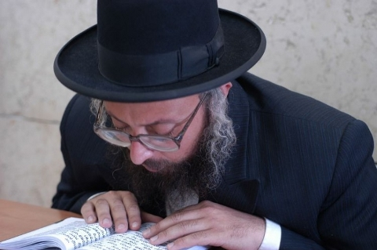


Slide 6
Svedkovia Jehovovi
(hovorovo jehovisti)
Svedkovia Jehovovi (hovorovo jehovisti) je náboženská spoločnosť, označujúca sa za kresťanskú, ktorú založil v roku 1872 v Pennsylvánii Charles Taze Russell ako náboženskú organizáciu Bádateľov biblie oddelením od adventistov.
Jej členovia sú známi vytrvalou kazateľskou činnosťou, očakávaním blízkeho konca sveta (Armagedon) a politickou neutralitou. V nacistickom Nemecku boli prenasledovaní. Podľa nich Ježiš Kristus ako eschatologický sudca čoskoro ukončí súčasnú vládu Satana a nastolí večný raj pre spravodlivých. Často bývajú označovaní za sektu, čo však oni sami odmietajú s poukazom na to, že nemajú jedného ľudského vodcu.

Slide 7
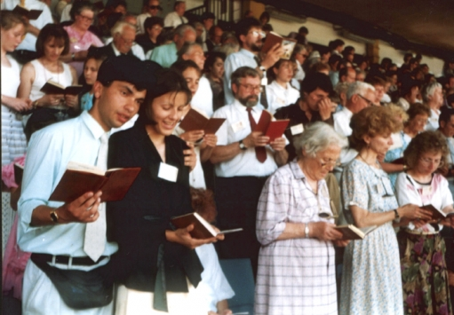

Slide 8
Budhizmus
je nábožensko-filozofický systém, ktorého základ vytvoril Buddha Šakjámuni.
Ide o jedno z najrozšírenejších svetových náboženstiev
Čistý budhizmus sa niekedy považuje za formu džnánajogy. Budhizmus je náboženstvom bez Boha alebo bohov významne odlíšených od ľudstva, podľa niektorých názorov teda ani nejde o náboženstvo. Budhizmus sa v istých ohľadoch vyvinul ako reakcia na niektoré aspekty hinduizmu.
Budhizmus preberá z tradície vieru v odplatu dobrých a zlých činov (karma) a učenie o kolobehu životov. Učenie budhizmu je založené na odmietaní strastiplného bytia a na hľadaní cesty, ktorá vedie k oslobodeniu z kolobehu života, ktorého podstatu tvorí utrpenie.

Slide 9
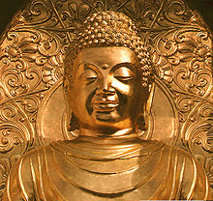
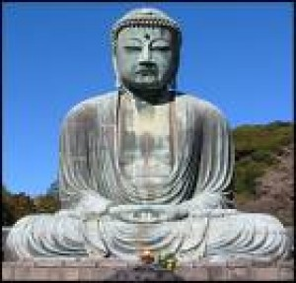

Slide 10
Hinduizmus
je jedno z najstarších a počtom prívržencov najväčších náboženstiev sveta. Je založené na védach a je pravdepodobne pokračovateľom védskeho náboženstva. Hinduisti môžu byt polyteisti, monoteisti alebo monisti. Hinduistický panteón je veľmi rozsiahly. Hinduista má často vybrané božstvo (ištadéva), ktoré môže preňho mať aspekty najvyššieho boha. Niektorí hinduisti ale považujú všetkých bohov len za prejavy princípu nazývaného brahma.

Slide 11
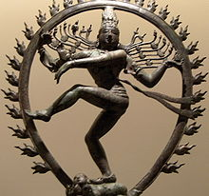
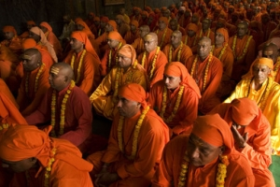

Slide 12
Taoizmus
Taoizmus je založený na uvedomení si skutočnosti, že všetky veci, živé aj neživé, sú prejavom tej istej skutočnosti – Tao ("cesty"). Taoizmus popisuje ako človek môže žiť v harmónii a rovnováhe s prírodou. Ako všetky myšlienkové smery v Číne, taoizmus nie je čisto filozofický, ani náboženský, pretože čínska (a vo všeobecnosti východná) kultúra, tieto pojmy spája. Preto je často ťažké vymedziť pojem taoizmu. Najčastejšie sa rozoznáva náboženský taoizmus (ako čínske ľudové náboženstvo, súhrn čínskych zvykov a tradícii) a filozofický taoizmus (založený najmä na knihách niektorých čínskych učencov).

Slide 13



Slide 14
Konfucianizmus
Konfucianizmus = konfuciánstvo je filozofický smer - jedna z dvoch vetví osobitného čínskeho polonáboženského kultu univerza a občianskych cností; prúd čínskej filozofie spájaný s osobou Konfucia, ktorý už nezastáva vieru vo viacerých bohov, vyhýba sa metafyzickým otázkam, pestuje skôr občiansky kult a moralistné normovanie vlastností užitočných pre štát. Vytvoril rôzne právne a filozofické školy.
V učení konfucianizmu zaujíma ústredné miesto koncepcia „žen“ (ľudskosť), ktorá je systémom ideí „čžu“ (oddanosti vladárovi), „i“ (zachovávania povinnosti), „siao“ (synovskej úcty).

Slide 15

